Slide 1
Web后端开发
原理篇

Slide 2
配置优先级
Bean管理
SpringBoot原理

Slide 3
配置优先级
Bean管理
SpringBoot原理

Slide 4
配置优先级
01

Slide 5
配置
SpringBoot 中支持三种格式的配置文件：
server.port=8081
①
application.properties
server:
port: 8082
②
application.yml
server:
port: 8083
③
application.yaml
注意事项
虽然springboot支持多种格式配置文件，但是在项目开发时，推荐统一使用一种格式的配置 （yml是主流）。

Slide 6
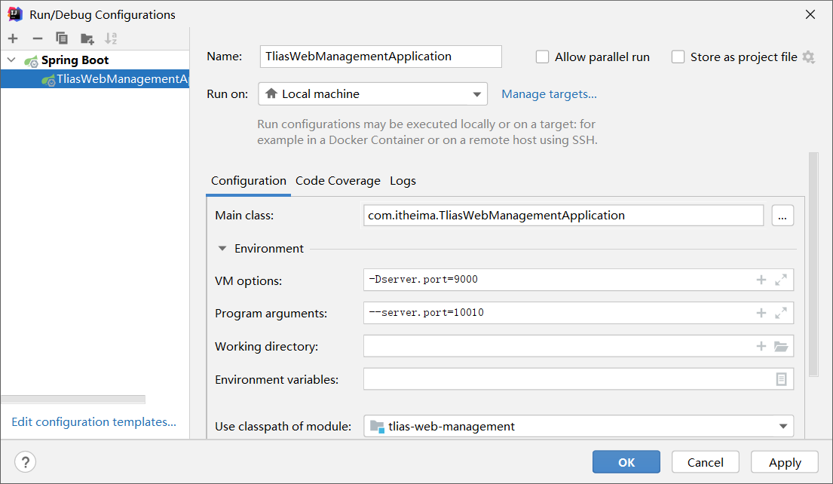
配置
SpringBoot 除了支持配置文件属性配置，还支持Java系统属性和命令行参数的方式进行属性配置。
Java系统属性
命令行参数
-Dserver.port=9000
--server.port=10010

Slide 7

配置
SpringBoot 除了支持配置文件属性配置，还支持Java系统属性和命令行参数的方式进行属性配置。
Java系统属性
命令行参数
-Dserver.port=9000
--server.port=10010
①. 执行maven打包指令package
②. 执行java指令，运行jar包
java -Dserver.port=9000 -jar tlias-web-management-0.0.1-SNAPSHOT.jar --server.port=10010
注意事项
Springboot项目进行打包时，需要引入插件 spring-boot-maven-plugin (基于官网骨架创建项目，会自动添加该插件)

Slide 8
配置
优先级(低→高)
application.yaml（忽略）
application.yml
application.properties
java系统属性（-Dxxx=xxx）
命令行参数（--xxx=xxx）

Slide 9
配置优先级
自动配置原理
Bean管理

Slide 10
Bean管理
02
获取bean
bean作用域
第三方bean

Slide 11
Bean管理
02
bean作用域
第三方bean
获取bean

Slide 12
获取bean
默认情况下，Spring项目启动时，会把bean都创建好放在IOC容器中，如果想要主动获取这些bean，可以通过如下方式：
根据name获取bean：
根据类型获取bean：
根据name获取bean（带类型转换）：
Object getBean(String name)
<T> T getBean(Class<T> requiredType)
<T> T getBean(String name, Class<T> requiredType)
注意事项
上述所说的 【Spring项目启动时，会把其中的bean都创建好】还会受到作用域及延迟初始化影响，这里主要针对于 默认的单例非延迟加载的bean而言。

Slide 13
Bean管理
02
获取bean
第三方bean
bean作用域

Slide 14
bean作用域
Spring支持五种作用域，后三种在web环境才生效：
作用域 | 说明
singleton | 容器内同 名称 的 bean 只有一个实例（单例）（默认）
prototype | 每次使用该 bean 时会创建新的实例（非单例）
request | 每个请求范围内会创建新的实例（web环境中，了解）
session | 每个会话范围内会创建新的实例（web环境中，了解）
application | 每个应用范围内会创建新的实例（web环境中，了解）

Slide 15
bean作用域
可以通过 @Scope 注解来进行配置作用域：
@Scope("prototype") @RestController @RequestMapping("/depts") public class DeptController {
}
注意事项
默认singleton的bean，在容器启动时被创建，可以使用@Lazy注解来延迟初始化（延迟到第一次使用时）。
prototype的bean，每一次使用该bean的时候都会创建一个新的实例。
实际开发当中，绝大部分的Bean是单例的，也就是说绝大部分Bean不需要配置scope属性。

Slide 16
Bean管理
02
获取bean
bean作用域
@Component
@Controller
@Service
@Repository
第三方bean

Slide 17
第三方bean
@Bean
如果要管理的bean对象来自于第三方（不是自定义的），是无法用 @Component 及衍生注解声明bean的，就需要用到 @Bean注解。
若要管理的第三方bean对象，建议对这些bean进行集中分类配置，可以通过 @Configuration 注解声明一个配置类。
@SpringBootApplication public class SpringbootWebConfig2Application {
@Bean //将方法返回值交给IOC容器管理,成为IOC容器的bean对象 public SAXReader saxReader(){ return new SAXReader(); }
}
@Configuration public class CommonConfig { @Bean public SAXReader saxReader(){ return new SAXReader(); } }
启动类，不建议
注意事项
通过@Bean注解的name或value属性可以声明bean的名称，如果不指定，默认bean的名称就是方法名。
如果第三方bean需要依赖其它bean对象，直接在bean定义方法中设置形参即可，容器会根据类型自动装配。

Slide 18
@Component 及衍生注解 与 @Bean注解使用场景？
项目中自定义的，使用@Component及其衍生注解
项目中引入第三方的，使用@Bean注解

Slide 19
配置优先级
Bean管理
SpringBoot原理

Slide 20

SpringBoot原理
03
熟练使用
汲取思想
面试高频

Slide 21
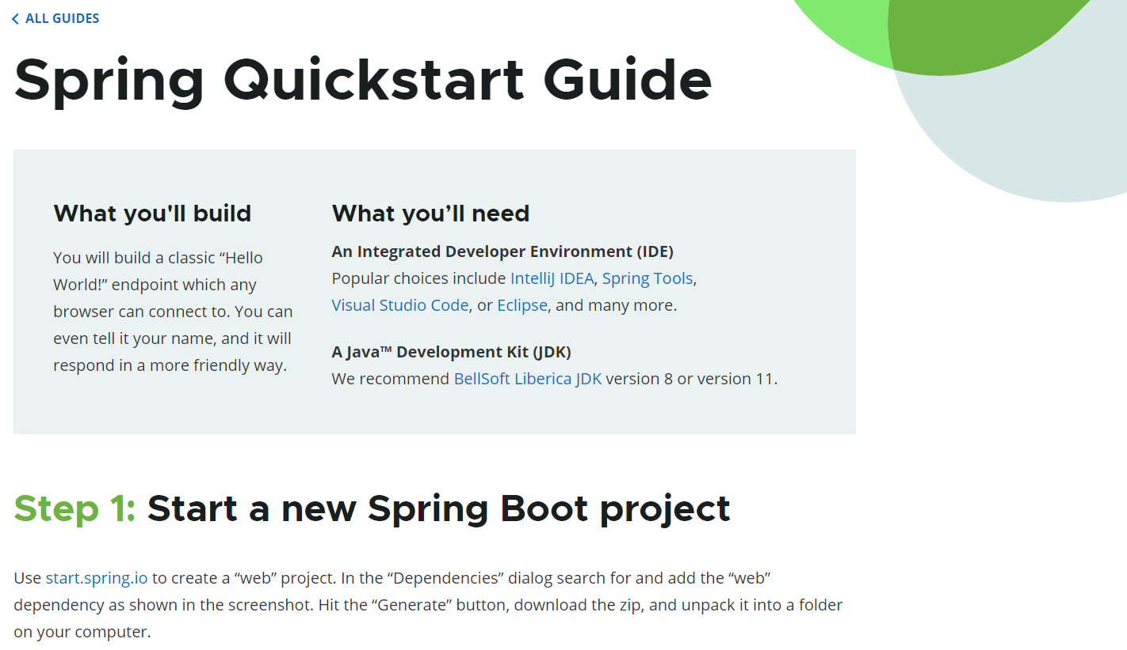
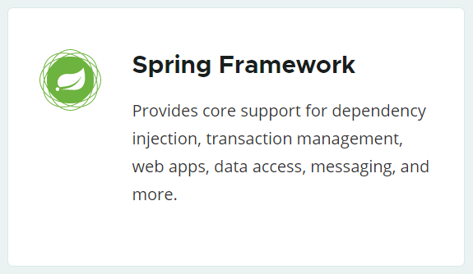
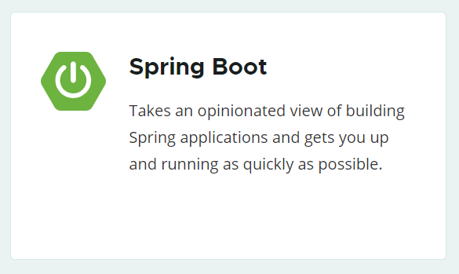
Spring
繁琐(依赖、配置)
简单、快捷

Slide 22
起步依赖
自动配置

Slide 23
SpringBoot原理
03
起步依赖
自动配置

Slide 24
SpringBoot原理
03
起步依赖
自动配置

Slide 25
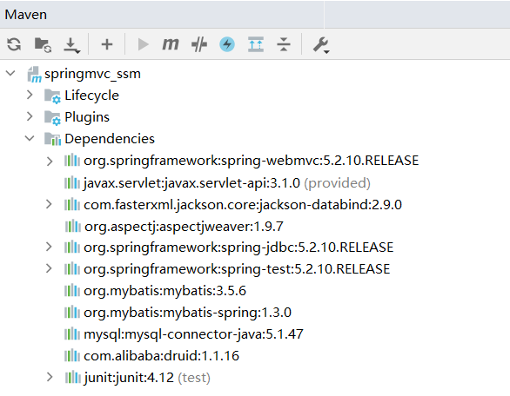
起步依赖原理
起步依赖
spring框架进行web程序开发

Slide 26
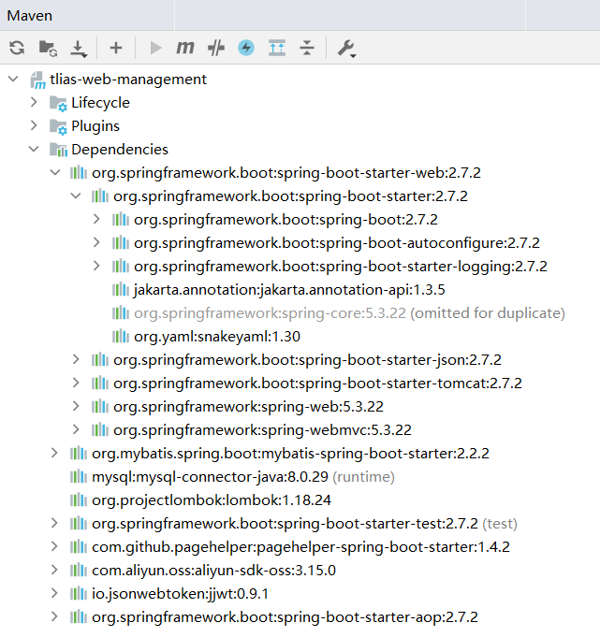
起步依赖原理
依赖传递
起步依赖

Slide 27
起步依赖
自动配置

Slide 28
SpringBoot原理
03
起步依赖
自动配置

Slide 29
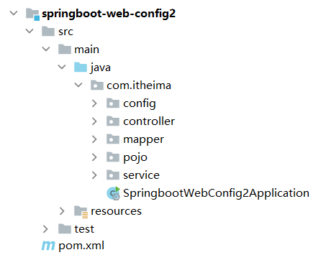

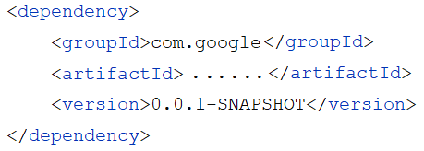
自动配置
SpringBoot的自动配置就是当spring容器启动后，一些配置类、bean对象就自动存入到了IOC容器中，不需要我们手动去声明，从而简化了开发，省去了繁琐的配置操作。
?
bean1
bean2
bean3
bean4
bean5

Slide 30
SpringBoot原理
03
起步依赖
自动配置
自动配置原理
案例（自定义starter）

Slide 31
SpringBoot原理
03
起步依赖
自动配置
案例（自定义starter）
自动配置原理
面试高频

Slide 32
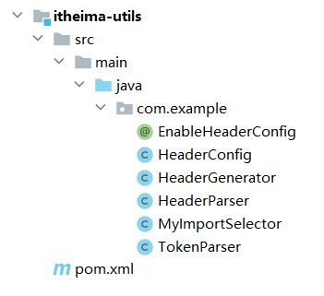
自动配置原理
itheima-utils

Slide 33
自动配置原理
方案一：@ComponentScan 组件扫描
@ComponentScan({"com.example","com.itheima"}) @SpringBootApplication public class SpringbootWebConfig2Application {
}
,"com.alibaba","com.google","org.springframework","org.mybatis",...})
使用繁琐
性能低
itheima-utils

Slide 34

自动配置原理
方案二：@Import 导入。使用@Import导入的类会被Spring加载到IOC容器中，导入形式主要有以下几种：
导入 普通类
导入 配置类
导入 ImportSelector 接口实现类
@EnableXxxx注解，封装@Import注解
@Import({TokenParser.class, HeaderConfig.class}) @SpringBootApplication public class SpringbootWebConfig2Application {
}
方便
优雅
itheima-utils

Slide 35
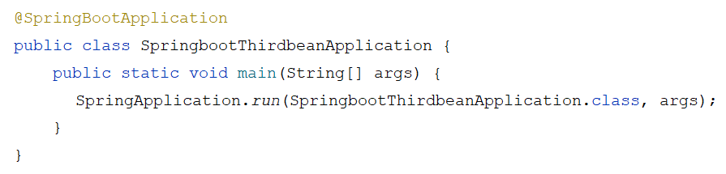
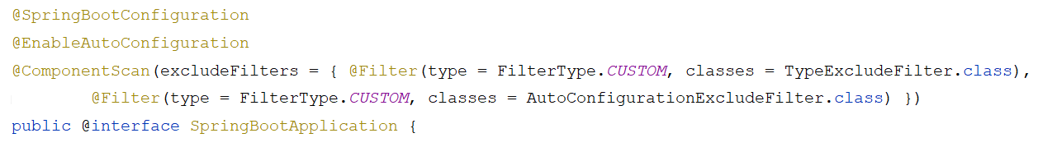
自动配置原理
源码跟踪
该注解标识在SpringBoot工程引导类上，是SpringBoot中最最最重要的注解。该注解由三个部分组成：
@SpringBootConfiguration：该注解与 @Configuration 注解作用相同，用来声明当前也是一个配置类。
@ComponentScan：组件扫描，默认扫描当前引导类所在包及其子包。
@EnableAutoConfiguration：SpringBoot实现自动化配置的核心注解。
@SpringBootApplication

Slide 36
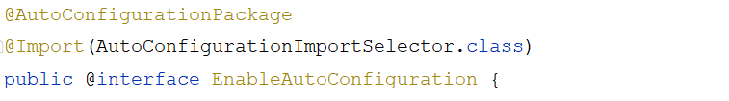
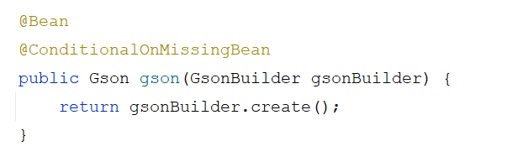
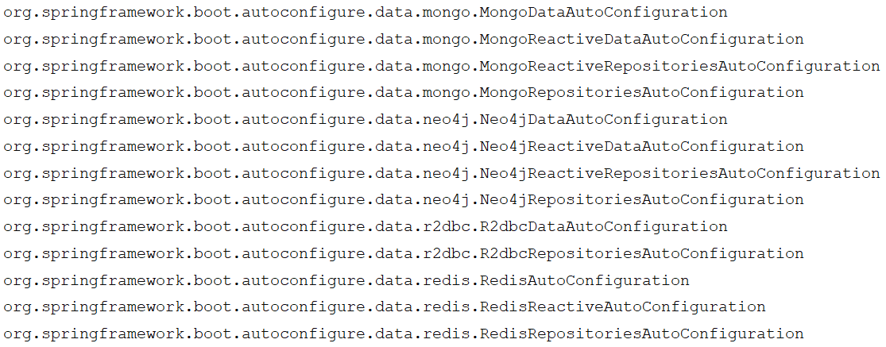
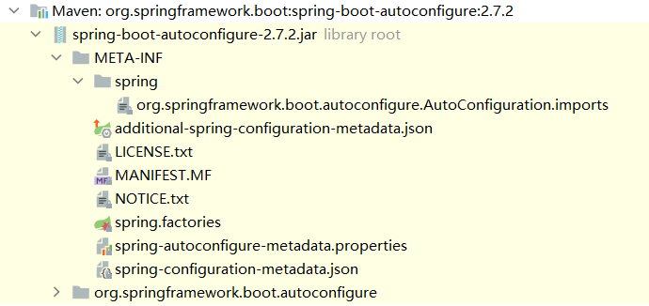
自动配置原理
String[] selectImports(...)
2.7.x
全部注册为IOC容器的bean ???
NO!

Slide 37
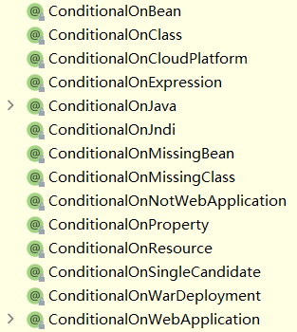
自动配置原理
@Conditional
作用：按照一定的条件进行判断，在满足给定条件后才会注册对应的bean对象到Spring IOC容器中。
位置：方法、类
@Conditional 本身是一个父注解，派生出大量的子注解：
@ConditionalOnClass：判断环境中是否有对应字节码文件，才注册bean到IOC容器。
@ConditionalOnMissingBean：判断环境中没有对应的bean（类型 或 名称） ，才注册bean到IOC容器。
@ConditionalOnProperty：判断配置文件中有对应属性和值，才注册bean到IOC容器。

Slide 38
@Conditional
@Bean @ConditionalOnClass(name = "io.jsonwebtoken.Jwts") //当前环境存在指定的这个类时，才声明该bean public HeaderParser headerParser(){...}
@Bean @ConditionalOnMissingBean //当不存在当前类型的bean时，才声明该bean public HeaderParser headerParser(){...}
@Bean @ConditionalOnProperty(name = "name",havingValue = "itheima") //配置文件中存在对应的属性和值，才注册bean到IOC容器。 public HeaderParser headerParser(){...}

Slide 39
自动配置原理
String[] selectImports(...)
全部注册为IOC容器的bean ???
NO!
SpringBoot会根据@Conditional注解条件装配

Slide 40
SpringBoot原理
03
起步依赖
自动配置
自动配置原理
案例（ ）
自定义starter

Slide 41
自定义starter
场景
在实际开发中，经常会定义一些公共组件，提供给各个项目团队使用。而在SpringBoot的项目中，一般会将这些公共组件封装为SpringBoot 的 starter。
自动配置功能
SpringBoot官方
依赖管理功能
自动配置功能
依赖管理功能
其它技术提供
自动配置功能
依赖管理功能

Slide 42
自定义starter
需求
需求：自定义aliyun-oss-spring-boot-starter，完成阿里云OSS操作工具类 AliyunOSSUtils 的自动配置。
目标：引入起步依赖引入之后，要想使用阿里云OSS，注入 AliyunOSSUtils直接使用即可。
步骤
创建 aliyun-oss-spring-boot-starter 模块
创建 aliyun-oss-spring-boot-autoconfigure 模块，在starter中引入该模块
在 aliyun-oss-spring-boot-autoconfigure 模块中的定义自动配置功能，并定义自动配置文件 META-INF/spring/xxxx.imports
aliyun-oss-spring-boot-starter
依赖管理功能
自动配置功能
aliyun-oss-spring-boot-autoconfigure

